Slide 1
МАЗІ КОМБІНОВАНІ

Slide 2
ПЛАН ЛЕКЦІЇ
Характеристика комбінованих мазей
Загальні правила виготовлення комбінованих мазей
Алгоритм виготовлення комбінованих мазей
Особливості технології комбінованих мазей в залежності від властивостей та концентрації ЛР
Технологія комбінованих мазей
Оцінка якості МЛФ
Шляхи вдосконалення МЛФ

Slide 3
КОМБІНОВАНІ МАЗІ – це багатофазні мазі, які містять різні за властивостями ЛР, що утворюють різні типи дисперсних систем (розчини, суспензії, емульсії)
Більше 60% від загальної кількості екстемпоральних мазей складають багатокомпонентні прописи, які містять 4 і більше інгредієнтів
Компонентний склад мазей, виготовлених за індивідуальними прописами

Slide 4
ЗАГАЛЬНІ ПРИВАЛА ВИГОТОВЛЕННЯ КОМБИНОВАНИХ МАЗЕЙ
1
Вибір технології залежить від:
2
фізико-хімічних властивостей ЛР
дисперсної системи, що утворюється
маси ЛР
комбіновані мазі готують шляхом поєднання різних типів мазей, виготовлених по правилам виготовлення даних мазей
мазь готують в одній ступці
3
послідовність виготовлення дисперсних систем
мазь-суспензія
мазь-розчин
мазь-емульсія
можливо поєднати приготування окремих типів мазей
раціонально поєднувати
суспензію і розчин

Slide 5
АЛГОРИТМ ПРИГОТування КОМБІНОВАНИХ МАЗЕЙ
АНАЛІЗ РЕЦЕПТУ
Фізико-хімічні властивості ЛР (розчинність)
Визначення типу дисперсної системи, що утворюється
ЛАНОЛІН-ВАЗЕЛІНОВА ОСНОВА: емульсійна основа 2-го рода (вода/олія)
70%
таким чином,
ланолін водний вазелін
ланолін безводний вода очищена вазелін
емульгатор 2-го роду дисперсна фаза дисперсійне середовище
30%
РОЗЧИННІСТЬ ЛР
ТИП ДИСПЕРСНОЇ СИСТЕМИ, ШО УТВОРЮЄТЬСЯ
ЛР, розчинні у вазеліні (в дисперсійному середовищі)
ВВОДИТЬСЯ ПО ТИПУ РОЗЧИНУ
ЛР, розчинні у воді (в дисперсній фазі)
ЛР нерозчинна ні в вазеліні, ні у воді
ВВОДИТСЯ ПО ТИПУ СУСПЕНЗІЇ
ВВОДИТЬСЯ ПО ТИПУ ЕМУЛЬСІЇ
водний розчин емульгують ланоліном
ЛР подрібнюють по правилу Дерягіна

Slide 6
АЛГОРИТМ ПРИГОТУВАННЯ КОМБІНОВАНИХ МАЗЕЙ
1. Маса мазі = сумі маси усіх інгредієнтів мазі
2. % ЛР (окремо для кожної дисперсної системи): m_{ЛР} – m_{мазі}
Х – 100 Х = % ЛР
далі розрахунки в ППК (з.б.) ведуть відповідно до того, які дисперсні системи утворюються в мазі
ППК (зворотній бік)
5. % ЛР, розчинні у воді < 5% 6. Вода очищена (30 % із ланоліну водн.) перевести в краплі (< 1 мл) 7. Ланоліну б/в = ланоліну водн. – вода або (якщо прописано:) 8. Розчин адреналіну г/хл. 0,1% (КП 1,1) краплі (по пропису) ^{Х} 1,1 = > 5% п. 11
9. % ЛР, не розчинних ні у воді, ні в основі < 5% 10. Масла вазелінового (по правилу Дерягіна) m масла ваз. = ½ m_{ЛР}) (перевести в краплі) > 5% 11. Основа (m_{основи} = ½ m_{ЛР})
3. % ЛР, розчинних в основі (вазеліні)
< 5% Масло вазелінове (для розчинення m_{масла ваз.} = m_{ЛР}) (перевести в краплі) > 5% 4. Основа (m_{основи}=m_{ЛР})

Slide 7
АЛГОРИТМ ПРИГОТУВАННЯ КОМБІНОВАНИХ МАЗЕЙ
ПОЄДНАННЯ ФАЗ
ЛР для приготування мазі-розчину і мазі-суспензії < 5%, для розчинення речовин (розчин) і подрібнення ЛР по правилу Дерягіна (суспензія) використовують більшу кількість подібної до основи рідини (вазелінового масла)
в комбінованих мазях можно поєднувати приготування суспензійної мазі і мазі-розчину
для цього
ЛР для приготування мазі-суспензії подрібнюють і відсувають від центру ступки (чи вибирають на капсулу) потім ЛР для приготування мазі-розчину розчиняють у розрахованій кількості допоміжної рідини (в залежності від % ЛР-вазеліновому маслі або підплавленій основі)
ЛР для приготування мазі-розчину і мазі-суспензії в одному випадку < 5% (використовують масло вазелінове), а в іншому > 5% (використовують підплавлену основу), то для:
- розчинення речовини (приготування розчину)
- подрібнення ЛР по правилу Дерягіна (суспензія) використовують підплавлену основу

Slide 8
ТЕХНОЛОГІЯ КОМБІНОВАНИХ МАЗЕЙ
Rp.: Ephedrini hydrochloridi Dimedroli ana 0,3 Streptocidi 0,5 Mentholi 0,1 Lanolini 5,0 Vaselini 10,0 M.D.S. Наносити на слизову оболонку носу
Д.л.п. – комбінована мазь, до складу якої входить психотропна речовина - ефедрину гідрохлорид, сильнодіючі речовини - стрептоцид, дімедрол (на предметно-кількісному обліку), пахуча і летюча речовина - ментол. стрептоцид - не розчинний ні у основі, ні у воді (мазь-суспензія) ментол - розчинний в основі (мазь-розчин), ефедрину гідрохлорид і дімедрол - розчинні у воді (мазь-емульсія)
Перевіряють норму одноразового відпустку ефедрину гідрохлориду (за наказом МОЗ № 117 - 0,6). Вона не завищена.
лікар
ЛПЗ
ППК (зворотний бік)
Маса мазі 10,0 + 5,0 + 0,1 + 0,5 + 0,3 + 0,3 = 16,2
% нерозчинних речовин (стрептоциду) 0,5 – 16,2
х – 100,0 х ≈ 3,1% < 5% Етанолу для подрібнення стрептоциду 1,0 – 5 крап.
0,5 – х х ≈ 3 крап.
% речовин, розчинних в основі (ментол) 0,1 – 16,2
х – 100,0 х ≈ 3,1% < 5% Масла вазелінового 1,0 – 23 крап. (1/2 от mстрептоциду + mментола) 0,25(0,35) – х х ≈ 6(8) крап.
% водорозчинних речовин (дімедролу і ефедрину г/х) 0,6 – 16,2
х – 100,0 х ≈ 3,7% < 5% Води очищеної (із ланоліну водного) 5,0 – 100% х – 30% х = 1,5 (30 крап.) Ланоліну безводного 5,0 – 1,5 = 3,5
Notes:
8

Slide 9
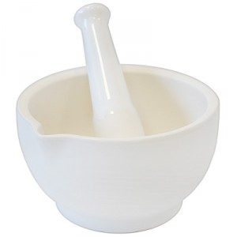
ТЕХНОЛОГІЯ КОМБІНОВАНИХ МАЗЕЙ
Капсула
вазелін ланолін б/в
Відважування вазеліну і ланоліну безводного
1
2
Відважування стрептоциду і подрібнення з етанолом
3
Відсунути від центру ступки
4
Відважування ментолу і розчинення в маслі вазеліновому
5
Подрібнення стрептоциду з отриманим розчином (по правилу Дерягіна)
6
Додавання частини вазеліну з капсули (мазь відсунути на край ступки)
7
Відмірювання води очищеної
отримати за вимогою
Відважування і розчинення ефедрину гідрохлориду
8
9
Відважування і розчинення дімедролу
6
10
Емульгування ланоліном б/в
11
Додавання раніш приготовленої мазі
11

Slide 10
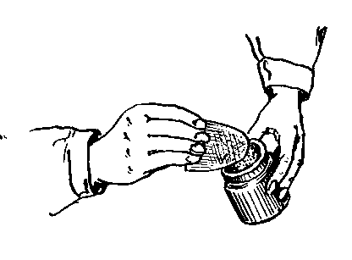
ТЕХНОЛОГІЯ КОМБІНОВАНИХ МАЗЕЙ
Капсула
вазелін ланолін б/в
12
Додавання залишку вазеліну і гомогенізація мазі
13
Фасовка мазі
14
Укупорювання
ППК (лицевий бік)
Дата № рецепту
Streptocidi 0,5 Ol. Vaselini gtts. VI (1,0 – 23 кап.) Mentholi 0,1 Aq. purificatae gtts. XXX (1 мл – 20 кап.) Ephedrini hydrochloridi 0,3
Dimedroli 0,3 Lanolini anhydrici 3,5 Vaselini 10,0 m_{заг.} = 16,2
Приготував Перевірив
Відпустив
Оформлення до відпуску
15
Видав: Ephedrini hydrochloridi 0,3 Дата Підпис
Отримав: Ephedrini hydrochloridi 0,3
Дата Підпис
Опечатують, наклеюють СИГНАТУРУ, Попереджувальні написи «Поводитися з обережністю», «Берегти від дітей» «Зберігати в прохолодному місці», «Зберігати в захищеному від світла місці»

Slide 11
ТЕХНОЛОГІЯ КОМБІНОВАНИХ МАЗЕЙ
Rp.: Mentholi 0,1 Protargoli 0,5 Lanolini 5,0 Zinci oxydi 1,0 Vaselini 15,0 Misce, ut fiat unguentum
Da. Signa. Мазь для носу
Д.л.п. – комбінована мазь, до складу якої входять: пахуча і летюча речовина - ментол, який розчинний в основі (мазь-розчин) цинку оксид - не розчинний ні у основі, ні у воді (мазь-суспензія), протаргол - розчинний у воді (мазь-емульсія)
лікар
ППК (зворотний бік)
Маса мазі 15,0 + 5,0 +5,0 + 0,1 + 0,5 = 21,6
% нерозчинних речовин (цинку оксиду) 1,0 – 21,6
х – 100,0 х ≈ 4,6 % < 5 %
Гліцерину на розтирання протарголу 1,0 – 6-8 крап.
0,5 – х х ≈ 4 крап. % речовин, розчинних в основі (ментолі) 0,1 – 16,6
х – 100,0 х ≈ 0,6% < 5 % Масла вазелінового 1,0 – 23 крап. (1/2 ві mцинку оксиду + mментолу) 0,5 – х х ≈ 12 крап.
Води очищеної (із ланоліну водного) 5,0 – 100 % х – 30 % х = 1,5 (30 крап.) Ланоліну безводного 5,0 – 1,5 = 3,5

Slide 12
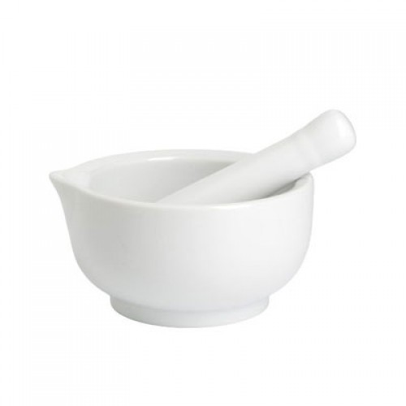
ТЕХНОЛОГІЯ КОМБІНОВАНИХ МАЗЕЙ
Капсула
вазелін ланолін б/в
Відважування вазеліну і ланоліну безводного
1
Відважування цинку оксиду і подрібнення
2
3
Відсунути від центру ступки
4
Відважування ментолу і розчинення в маслі вазеліновому
5
Диспергування цинку оксиду з отриманим розчином
6
Додавання частини вазеліну з капсули (мазь відсувають на край ступки)
7
Відважування протарголу і розтирання з гліцерином
8
Відмірювання води очищеної
9
Розтирання протарголу
3, 6
10
Емульгування ланоліном б/в
11
Додавання раніш приготовленої мазі
11

Slide 13
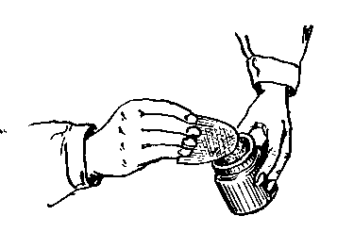
ТЕХНОЛОГІЯ КОМБІНОВАНИХ МАЗЕЙ
Капсула
вазелін
12
Додавання залишку вазеліну і гомогенізація мазі
13
Фасування мазі
14
Укупорювання
ППК (лицевий бік)
Дата № рецепту
Zinci oxydi 1,0 Mentholi 0,1
Ol. Vaselini gtts. ХІI (1,0 – 23 крап.)
Protargoli 0,5 Glycerini gtts. IV
Aq. purificatae gtts. XXX (1 мл – 20 кап.) Lanolini anhydrici 3,5 Vaselini 10,0 m_{заг.} = 21,6
Приготував Перевірив
Оформлення до відпуску
15
Етикетки «Зовнішнє»,
«Берегти від дітей» «Зберігати в прохолодному місці», «Зберігати в захищеному від світла місці»

Slide 14
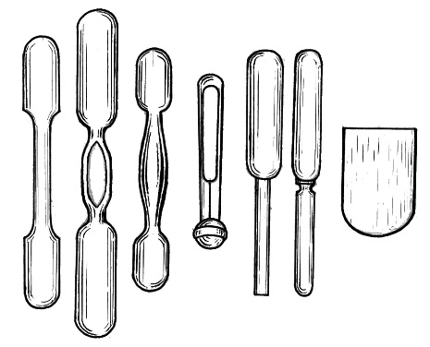
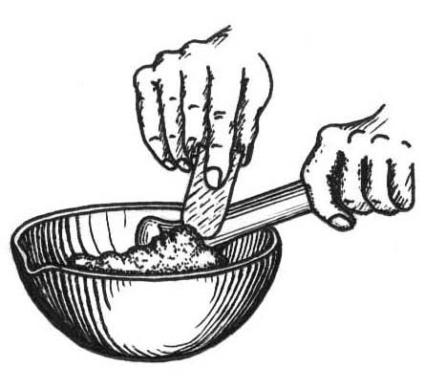
УПАКОВКА МАЗЕЙ
Фасують, упаковують і відпускають
У металевих тубах з внутрішнім лаковим покриттям, захисною мембраною та латексним кільцем
У скляних флаконах (контейнерах) різної місткості з пластмасовими або поліетиленовими кришками, що нагвинчуються, або натягуються (під які підкладають картонні прокладки з двостороннім поліетиленовим покриттям)
мазь переносять зі ступки в контейнер за допомогою шпателю і целулоїдної пластинки
Якою збирають мазь спочатку з пестика, а потім зі стінок ступки

Slide 15
ОЦІНКА ЯКОСТІ МАЗЕЙ відповідно до вимог ДФУ
Якість мазей оцінюють
Перевірка документації (рецепт, паспорт ПК)
Якість упаковки
Оформлення до відпуску
Однорідність, відсутність розшаровування і механічних включень, колір, запах
Відхилення в масі

Slide 16
Розширення асортименту і уніфікація рецептури мазей
Пошук носіїв, що забезпечують цілеспрямований доступ лікарських речовин
Підвищення хімічної, фізичної та мікробіологічної стабільності основ мазей
Створення мазей з контрольованим впливом та вивільненням лікарських речовин, які забезпечують неохідний терапевтичний ефект
Вдосконалення складу і технології мазей
Вивчення біологічних процесів, які відбуваються під час взаємодії лікарських та допоміжних речовин на ураженій ділянці шкіри
Створення комбінованих композицій з метою зниження дози лікарської речовини та мінімального вияву побічного ефекту
Розробка доступних та об’єктивних методів оцінки якості мазей
Розробка та впровадження приладів малої механізації при виготовленні мазей в умовах аптек
Вдосконалення упаковки
16
Notes:
16
16

Slide 17
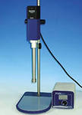
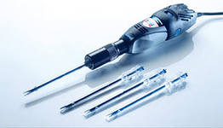
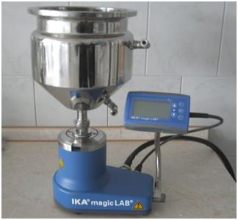
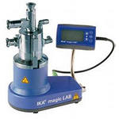
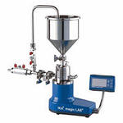
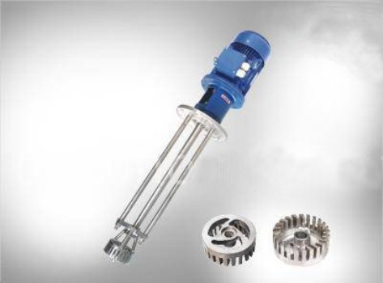
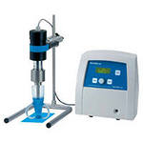
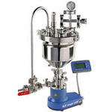
Засоби малої механізації в технології МЛФ. Гомогенізатори, диспергатори

Slide 18
Перелік теоретичних питань
Характеристика гетерогенних мазей
Загальні правила виготовлення cуспензійних мазей
Технологія гетерогенних cуспензійних мазей
Пасти. Технологія дерматологічних паст
Характеристика гетерогенних емульсійних мазей
Загальні правила та алгоритм виготовлення емульсійних мазей
Технологія емульсійних мазей
Характеристика комбінованих мазей
Загальні правила виготовлення комбінованих мазей
Алгоритм виготовлення комбінованих мазей
Особливості технології комбінованих мазей в залежності від властивостей та концентрації ЛР
Технологія комбінованих мазей
Оцінка якості МЛФ
Шляхи вдосконалення МЛФ

Slide 19
Перелік літературних джерел
Практикум по аптечной технологии лекарств : учеб. пособие для студ. вузов / А И. Тихонов, С. А.Тихонова, С. М. Мусоев, Г. П. Пеклина, Л. А. Бондаренко, А. Г. Башура, О. С. Шпичак, Е. Е. Богуцкая; под ред. А. И. Тихонова и С. А. Тихоновой. – Х.: Оригинал, 2016. – 462 с.
Руководство к учебным занятиям по аптечной технологии лекарств : учеб. пособие для студентов вузов / Л. И. Вишневская, Н. П. Половко, Р. С. Корытнюк и [др.]. – Х.: НФаУ : Оригинал, 2016. – 378 с.
Тихонов, О. І. Аптечна технологія ліків / О. І. Тихонов, Т. Г. Ярних. – Вінниця: Нова книга, 2016. – 536 с.
Допоміжні речовини у виробництві ліків : навч. посіб. для студ. вищ. фармац. навч. закл. / О. А. Рубан, І. М. Перцев, С. А. Куценко, Ю. С. Маслій ; за ред. І. М. Перцева. – Х. : Золоті сторінки, 2016. – 720 с.
Encyclopedia of Pharmaceutical Technology: 3-d Ed. / ed. by J. Swarbrick. – New York ; London : Informa Healthcare, 2007. – 4128 p.
European Pharmacopoeia 8.0 [8th edition] / European Directorate for the Quality of Medicines & HealthCare. – Strasbourg, 2013. – 3638 p.
Handbook of Pharmaceutical Excipients, 6th edition / R. C. Rowe, P. J. Sheskey, M. E. Quinn. – Pharmaceutical Press and American Pharmacists Association, 2009. – 521 p.
Державна Фармакопея України / Державне підприємство «Український науковий фармакопейний центр якості лікарських засобів» – 2-е вид. – Харків: Державне підприємство «Український науковий фармакопейний центр якості лікарських засобів», 2015. – Т. 1. – 1128 с.
Державна Фармакопея України / Державне підприємство «Український науковий фармакопейний центр якості лікарських засобів» – 2-е вид. – Харків: Державне підприємство «Український науковий фармакопейний центр якості лікарських засобів», 2015. – Т. 3. – 732 с.
Про затвердження Інструкції із санітарно-протиепідемічного режиму аптечних закладів : наказ МОЗ України від 15.05.2006 р. № 275 // Офіційний вісник України від 2006. № 47.
Про затвердження Інструкції по приготуванню в аптеках лікарських форм з рідким дисперсійним середовищем : наказ МОЗ України від 07.09.93 № 197 // Відомості Верховної Ради України, 1993.
Про затвердження Правил виписування рецептів та вимог-замовлень на лікарські засоби і вироби медичного призначення, порядку відпуску лікарських засобів і виробів медичного призначення з аптек та їх структурних підрозділів, інструкції про порядок зберігання, обліку та знищення рецептурних бланків та вимог замовлень: наказ МОЗ України від 19.07.2005 р. № 360 // Офіційний вісник України. – 2005. – № 37. – 22 с.
Про затвердження правил виробництва (виготовлення) лікарських засобів в умовах аптеки : Наказ МОЗ України від 17.10.2012 № 812 // Офіційний вісник України від 23.11.2012 № 87.
Стандарт МОЗ України «Вимоги до виготовлення нестерильных лікарських засобів в умовах аптек» СТ-Н МОЗУ 42 – 4.5 : 2015 // За ред. проф. О. І. Тихонова і проф. Т.Г. Ярних. – Київ, 2015. – 109 с. (Затверджено наказом МОЗ Україри № 398 от 01.07.2015 р.).
Ярних, Т. Г. Екстемпоральна рецептура (технологія, аналіз, застосування): метод. рек. / Т. Г. Ярних, о. І. Тихонов, І. С. Грищенко та ін. – Х., 2015. –379 с

